Slide 1

Přenos dat v počítačové síti
IKT 112
Přenos a sdílení dat
IP paket a síťový (ethernetový) rámec
IP a MAC adresy
Síťový přepínač, přístupový bod
NAT – překlad IP adres
Cesta paketu od odesílatele k příjemci
Návrat odpovědi
13. 8. 2026

Slide 2
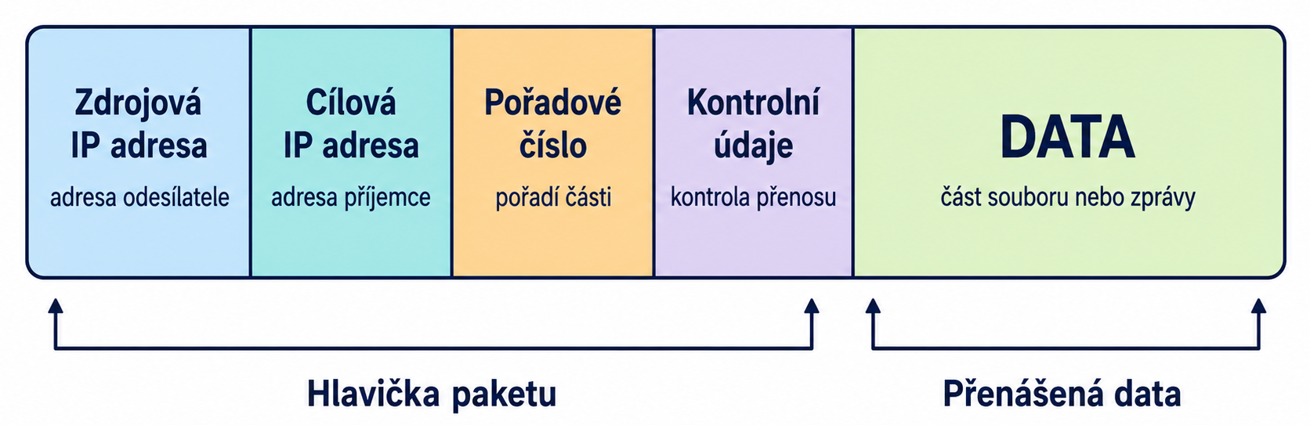
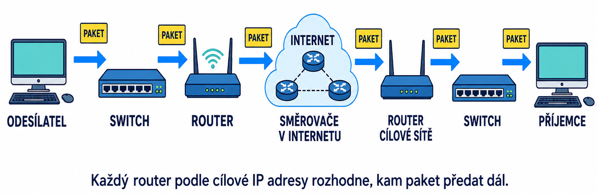
Jak se data připravují k přenosu
Pomocí sítě lze přenášet například:
textové zprávy;
dokumenty;
fotografie;
zvukové nahrávky;
videa;
výsledky měření;
zdravotnickou dokumentaci.
Zjednodušené schéma paketu
Přenášené soubory
Soubory nejsou počítačovou sítí přenášeny jako celek, ale jsou před odesláním rozděleny na menší celky – pakety. O rozdělení odesílaného souboru na menší části se stará hlavně síťová část operačního systému, která používá sadu protokolů TCP/IP.
Aplikace předá data operačnímu systému.
Protokol TCP rozdělí datový proud na menší části – TCP segmenty.
Protokol IP každý segment vloží do IP paketu a doplní IP adresy.
Ovladač síťové karty připraví data k přenosu v podobě síťových rámců.
O protokolech viz IKT13 -ˇSíťové protokoly

Slide 3
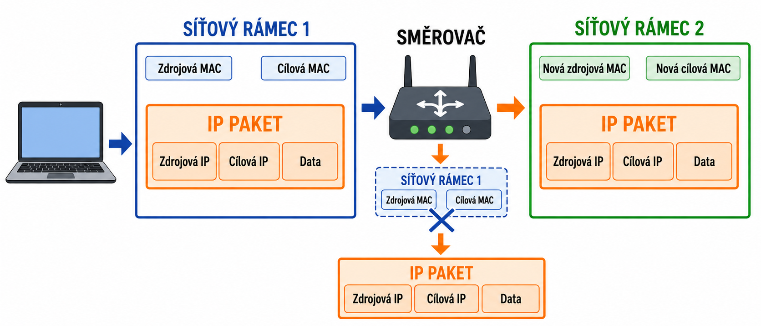
IP paket a ethernetový rámec
IP paket je vložen dovnitř síťového rámce.
IP paket
Obsahuje přenášená data.
Má zdrojovou a cílovou IP adresu.
Je určen pro cestu od odesílatele ke konečnému příjemci.
Ethernetový rámec (Síťový rámec)
Přenáší IP paket mezi dvěma sousedními síťovými rozhraními v jednom úseku cesty.
Má zdrojovou a cílovou MAC adresu.
Na směrovači je nahrazen novým rámcem.
Směrovač přijme rámec a vyjme z něj IP paket.
Paket vloží do nového rámce pro další úsek cesty.
MAC adresy v rámci se změní.
Zdrojová a cílová IP adresa paketu obvykle zůstávají stejné.
IP paket je zásilka s IP adresou původního odesílatele a konečného příjemce. Rámec je přepravní obal s MAC adresami potřebnými pouze pro jeden úsek cesty. Na směrovači se rámec vymění, ale IP paket pokračuje dál.

Slide 4
IP adresa?
IP adresa (Internet Protocol address) je číselná adresa síťového rozhraní zařízení v počítačové síti.
IP adresa:
označuje zdroj a cíl IP paketu,
umožňuje směrovačům určit, kam mají paket předat,
pomáhá rozlišit zařízení a sítě, mezi kterými probíhá komunikace.
Příklad IPv4 adresy
192.168.1.25
skládá se ze čtyř čísel oddělených tečkami,
každé číslo může mít hodnotu od 0 do 255,
IPv4 adresa má celkem 32 bitů.
Zjednodušeně: IP adresa funguje podobně jako poštovní adresa – pomáhá doručit data ke správnému cíli.
Poznámka: Zařízení může mít více IP adres, například zvlášť pro kabelové a Wi‑Fi připojení.

Slide 5
MAC adresa
MAC adresa (Media Access Control address) je jedinečný identifikátor síťového rozhraní, například síťové karty počítače, telefonu nebo tiskárny.
Používá se k doručování dat mezi zařízeními v místní síti (LAN).
Příklad MAC adresy: 3C:52:82:A1:7B:9F
MAC adresa:
má obvykle délku 48 bitů,
zapisuje se jako šest dvojic hexadecimálních znaků,
bývá přidělena výrobcem síťového zařízení,
pracují s ní především přepínače (switche),
Při přechodu paketu z jedné sítě do druhé směrovač vytvoří nový rámec, ve kterém se změní zdrojová a cílová MAC adresa. Například při přenosu z počítače na internetový server:
V domácí síti
  zdrojová MAC: MAC adresa počítače,
  cílová MAC: MAC adresa domácího routeru.
Router přijme rámec
Router odstraní původní ethernetový rámec. IP paket ponechá a vloží jej do nového rámce určeného pro další síť.
V další síti
  zdrojová MAC: MAC adresa rozhraní routeru,
  cílová MAC: MAC adresa dalšího zařízení, obvykle následujícího routeru.
Tento postup se opakuje na každém úseku cesty.
MAC adresy v rámci platí pouze pro jeden úsek cesty. Na každém směrovači se původní rámec odstraní a paket se vloží do nového rámce s MAC adresami zařízení pro další úsek.

Slide 6
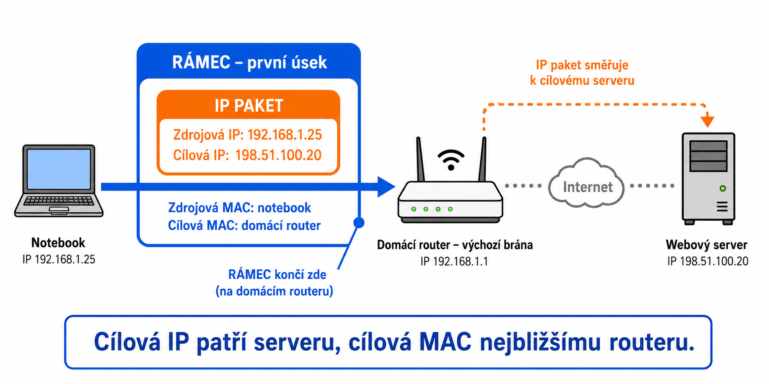
2. Příklad přenosu
Použijme vymyšlené adresy pro otevření webové stránky:
Domácí router má také veřejnou IP adresu, například 203.0.113.45.
Zařízení | IP adresa
Notebook | 192.168.1.25 – soukromá
Domácí router | 192.168.1.1 – soukromá
Router na internetu | například 203.0.113.10
Webový server | 198.51.100.20 – veřejná
cílová IP adresa patří vzdálenému webovému serveru,
cílová MAC adresa patří domácímu routeru,
původní rámec končí na domácím routeru,
IP paket pokračuje dále v novém rámci.
První úsek: notebook → domácí router
Notebook pozná podle masky sítě, že server není v domácí síti. Proto paket neposílá přímo serveru, ale své výchozí bráně, tedy domácímu routeru.
IP paket:
zdrojová IP: 192.168.1.25
cílová IP: 198.51.100.20
Rámec v domácí síti:
zdrojová MAC: MAC adresa notebooku
cílová MAC: MAC adresa domácího routeru
Cílová MAC adresa tedy nepatří webovému serveru, ale nejbližšímu routeru.

Slide 7
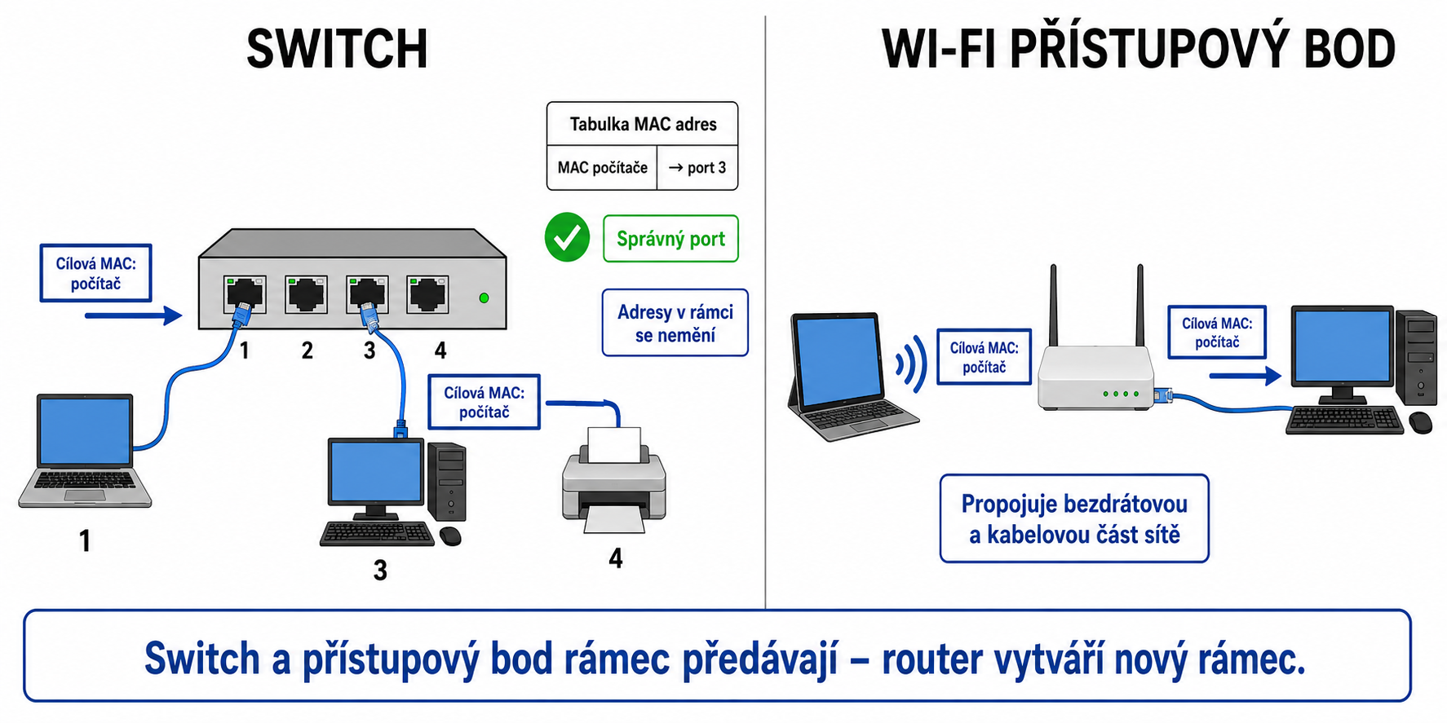
3. Co dělá síťový přepínač (switch) nebo přístupový bod
Jestliže paket prochází síťovým přepínačem:
Síťový přepínač pracuje hlavně s MAC adresami,
podle cílové MAC adresy vybere správný port,
běžně nemění zdrojovou ani cílovou IP adresu,
Wi‑Fi přístupový bod plní v běžné domácí síti podobnou spojovací úlohu mezi bezdrátovou a kabelovou částí sítě.
Switch vyhledá cílovou MAC adresu v tabulce a odešle rámec pouze správným portem.
Wi‑Fi přístupový bod propojí bezdrátovou a kabelovou část místní sítě.
Adresy uvnitř rámce se při průchodu těmito zařízeními běžně nemění.
Tiskárna je připojena k jinému portu, ale rámec k ní není odeslán.

Slide 8
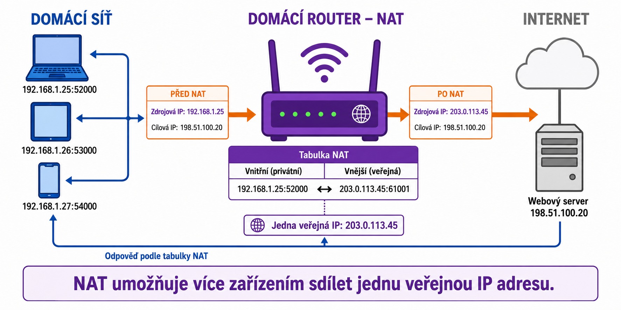
NAT (Network Address Translation – překlad síťových adres) je funkce směrovače, která umožňuje, aby více zařízení v domácí síti používalo při komunikaci s internetem jednu společnou veřejnou IP adresu.
Jak NAT funguje
Počítač odešle data do internetu ze své soukromé IP adresy, například 192.168.1.10.
Router nahradí tuto adresu svou veřejnou IP adresou.
Router si do tabulky NAT zaznamená, které zařízení a port spojení zahájily.
Odpověď z internetu přijde na veřejnou IP adresu routeru.
Router podle tabulky NAT pozná příjemce a předá odpověď správnému zařízení.
Příklad:
Notebook 192.168.1.10 → router s NAT → veřejná IP 85.70.20.5 → internet
Současně mohou internet používat telefon, tablet i televizor. Router jednotlivá spojení rozlišuje pomocí čísel portů. Tato běžná varianta se přesněji nazývá PAT (Port Address Translation – překlad adres a portů) nebo NAT overload.
Zjednodušeně: NAT funguje podobně jako recepce ve firmě. Internet zná pouze adresu celé firmy (veřejnou IP adresu), ale recepce doručí odpověď správnému člověku.
několik zařízení se soukromými IP adresami,
změnu zdrojové IP adresy při průchodu routerem,
zachování cílové IP adresy webového serveru,
uložení překladu IP adresy a portu do tabulky NAT,
návrat odpovědi ke správnému zařízení,
sdílení jedné veřejné IP adresy více zařízeními.

Slide 9
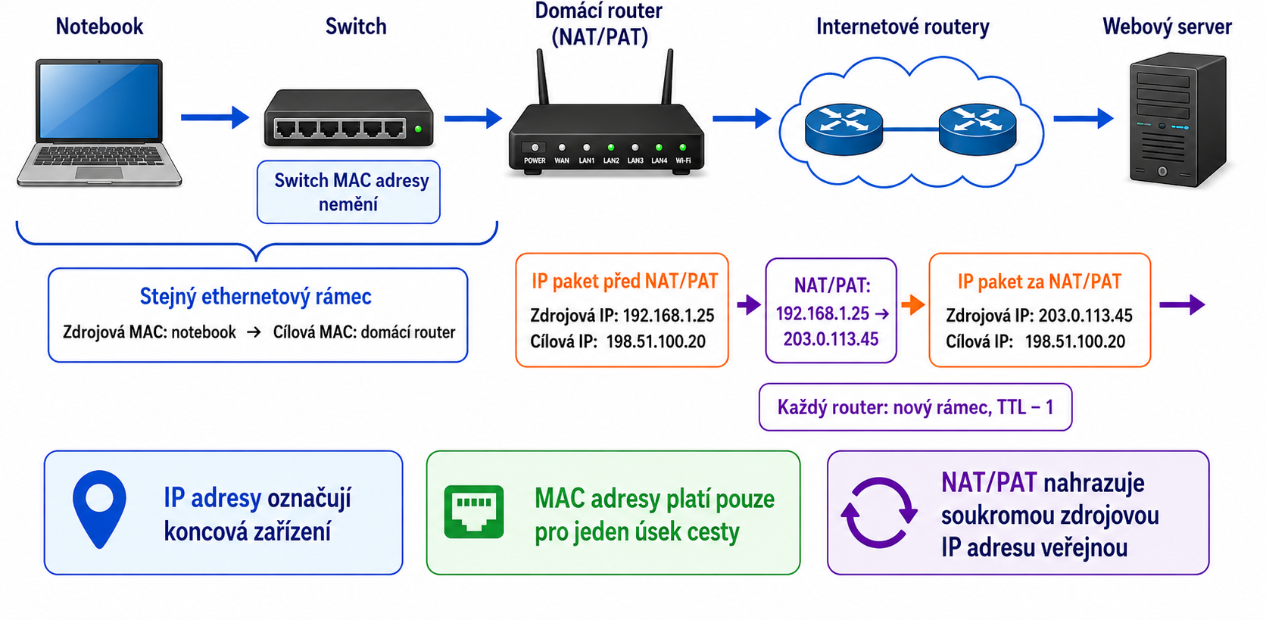
Přenos paketu v počítačové sítí
switch rámec pouze předá a MAC adresy nezmění,
domácí router nahradí soukromou zdrojovou IP adresu veřejnou,
cílová IP adresa webového serveru zůstane stejná,
NAT je oddělen od PAT, portů, TTL a dalších změn rámců.
Co je TTL?

Slide 10
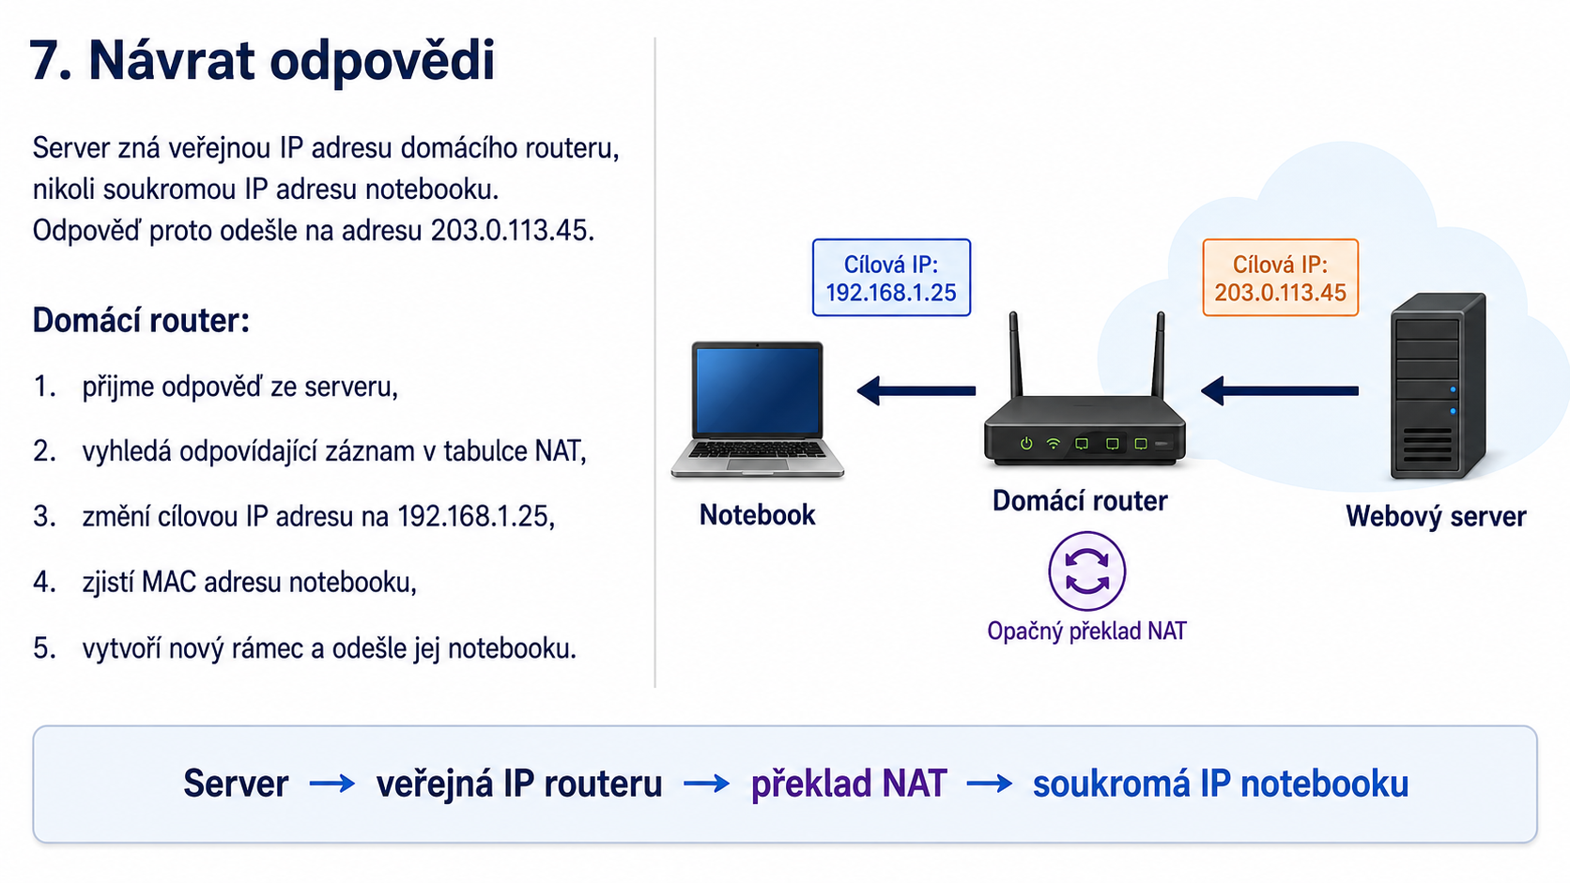
Návrat odpovědi
Server zná veřejnou IP adresu domácího routeru, nikoliv soukromou adresu notebooku.
Odpověď proto odešle na 203.0.113.45. Domácí router:
přijme odpověď,
vyhledá záznam v tabulce NAT,
změní cílovou veřejnou adresu na 192.168.1.25,
zjistí MAC adresu notebooku,
Vytvoří nový rámec a odešle jej notebooku.

Slide 11
Shrnutí :
IP adresa říká, odkud paket pochází a ke kterému koncovému zařízení směřuje. MAC adresa říká, kterému zařízení má být rámec předán v právě probíhajícím úseku cesty. Router propojuje různé sítě a při každém přenosu vytvoří nový rámec s novými MAC adresami. NAT na hranici domácí sítě nahrazuje soukromou IP adresu veřejnou adresou routeru a při návratu provádí opačný překlad.
Velmi stručně:
IP adresa – cesta mezi odesílatelem a příjemcem.
MAC adresa – cesta k nejbližšímu zařízení.
NAT – překlad mezi soukromou a veřejnou IP adresou.

Slide 12


Slide 13

Co je TTL?
TTL je zkratka z anglického Time To Live, česky přibližně doba platnosti.
V IP paketu je TTL číselná hodnota, která omezuje, přes kolik routerů může paket projít.
Jak TTL funguje
Odesílající počítač vloží do paketu počáteční hodnotu TTL, například 64.
Každý router sníží TTL o 1.
Jestliže TTL klesne na 0, router paket zahodí a zpravidla odešle odesílateli chybovou zprávu.
Například:
Počítač — TTL 64 → router A — TTL 63 → router B — TTL 62 → router C — TTL 61 → server
Proč je TTL potřeba
TTL zabraňuje tomu, aby chybným směrováním paket nekonečně putoval v kruhu mezi routery a zbytečně zatěžoval síť.
Přestože název znamená „doba platnosti“, v současných IP sítích TTL prakticky vyjadřuje maximální počet průchodů přes routery.
Každý průchod přes router se označuje jako hop, česky skok.
TTL je tedy počítadlo zbývajících skoků paketu.

